Slide 1

Ассоциация руководителей ОЗ КР Отчет о проделанной работе за 2021 год
Асизбаева Чинара Бекенбековна
Исполнительный директор ОО АРОЗ КР
Заседание Правления, г. Бишкек, 27 января 2022 г.

Slide 2

Основные мероприятия АРОЗ КР в 2021 году
Обсуждение и согласование новой системы управления здравоохранением, в частности по отбору, найму, аттестации/сертификации и оценки деятельности руководителей ОЗ
Обсуждение и согласование существующих программ и материалов обучения/подготовки в области управления здравоохранением
Аттестация руководителей в онлайн режиме на платформе AiTest
Разработаны сайты для АРОЗ КР и ЦРЗиМТ
Создание позитивного корпоративного имиджа. Рост осведомленности об АРОЗ КР
Разработаны: «Этический кодекс руководителя ОЗ», «Учетная политика АРОЗ КР»

Slide 3
Содействие укреплению системы управления здравоохранением
Участвовали:
1) в пересмотре действующих законов и постановлений по управлению кадрами, знаниями и навыками в области управления здравоохранением
2) в обсуждении и согласовании новой системы управления здравоохранением, в частности по отбору, найму, аттестации/сертификации и оценки деятельности руководителей ОЗ
3) в обсуждении и согласовании существующих программ и материалов обучения/подготовки в области управления здравоохранением
Notes:
В рабочих группах по 2 компонентам: 1) Обновление нормативной базы по управлению здравоохранением, 2) Укрепление систем непрерывного развития знаний и навыков для руководителей ОЗ,

Slide 4
Проведение аттестации руководителей ОЗ
АРОЗ КР прошла процедуру оценки потенциала в Комиссии по аккредитации профессиональных медицинских ассоциаций при МЗ КР
Ассоциации МЗ КР делегировано проведение аттестации руководителей ОЗ на присвоение квалификационной категории по специальности «Управление здравоохранением»
Провели 2 аттестации для присвоения квалификационной категории руководителей ОЗ на платформе AiTest
Всего аттестованы 20 человек (Приказы МЗ КР №68 от 29.11.2021 и №69 от 10.12.2021 г.)

Slide 5
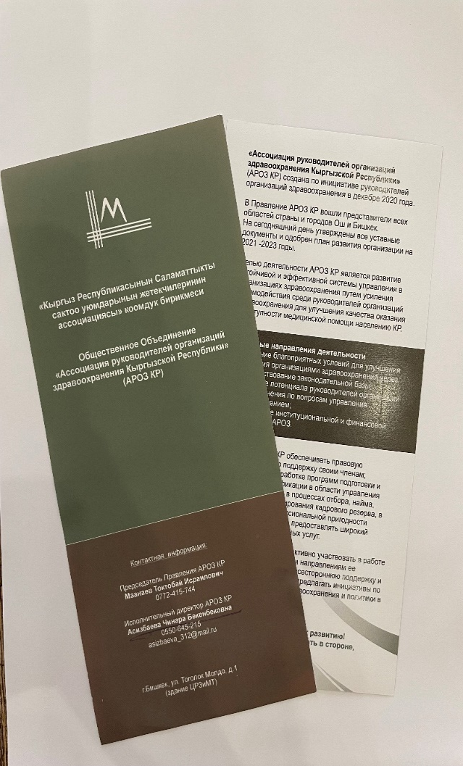
Разработаны документы
План организационного развития АРОЗ КР на 2021-2023 годы
Коммуникационный план АРОЗ КР на 2020-2023 годы
«Этический кодекс руководителя организаций здравоохранения»
«Учетная политика АРОЗ КР»
Notes:
Кодекс этики руководителя организации здравоохранения Кыргызской Республики служит для руководителей основополагающим документом об основных принципах этического поведения и соответствующих стандартах поведения, которыми им следует руководствоваться в своих мыслях, решениях и действиях, с которыми они могут столкнуться в процессе своей работы. Документ является частью системы контроля за этикой поведения руководителя со стороны Уполномоченного государственного органа в области здравоохранения КР, ОО Ассоциация руководителей организаций здравоохранения КР, сотрудников организаций здравоохранения, пациентов и следование руководителями принципам, заявленных в Кодексе будет учитываться при аттестации, выдвижении на должность, награждении.

Slide 6
Привлечение руководителей ОЗ в члены АРОЗ КР
ПП Маанаев Т.И. И ИД Асизбаева Ч.Б. провели информационную работу в МЗ КР и ГУЗ г. Бишкек о создании, задачах и планах Ассоциации
В феврале 2021 г. в рамках семинара «Управление организациями здравоохранения в условиях кризисной ситуации: COVID-19», который проводился во всех регионах страны с участием 164 руководителей ОЗ, была представлена информация об АРОЗ КР, розданы буклеты
По электронной почте всем руководителям ОЗ разосланы документы АРОЗ КР: «Устав ОО АРОЗ КР», «Положение о членстве»
Руководство и члены правления АРОЗ КР участвовали в рабочих группах МЗ КР, ФОМС; круглых столах, комиссиях, встречах
В сентябре 2021 г. проведены встречи со всеми руководителями ОЗ страны в рамках круглых столов по обсуждению проектов нормативных правовых актов по вопросам деятельности руководителей организаций здравоохранения (130 руководителей ОЗ). По результатам этих встреч 30 руководителей стали членами Ассоциации, изъявили желание и заполнили заявление 38 руководителей.
На конец 2021 г. – 47 членов Ассоциации

Slide 7

Сотрудничество с другими НПО
Объединение юридических лиц «Ассоциацией специалистов сестринского дела КР» (участие в съезде медицинских сестер и акушерок КР25.08.2021 г.)
- Ассоциацией «Семейная медицина без границ» (участие в конференции, посвященной Международному дню всеобщего охвата услугами здравоохранения 10.12.2021 г.)
КМА (постоянное сотрудничество по проведению аттестации)
ОО «Социум», директор Эстебесова Б.А. (сотрудничество по платформе Фарм Контроль)
Notes:
Было положено начало развитию сотрудничеству со следующими НПО:

Slide 8
Заседания Правления (проведены 3)
Рассмотренные вопросы:
1. Предоставление информации о проделанной работе за 4 месяца.
2. О принятии в члены Правления АРОЗ КР представителя от ОЗ г. Бишкек.
3. О подготовке к предстоящему Форуму руководителей ОЗ КР 14 мая 2021 г.
4. О принятии новых членов АРОЗ.
5. Утверждение «Этического кодекса руководителя организации здравоохранения» и «Положении о наградах».
6. О создании организационного комитета по проведению Форума руководителей организаций здравоохранения.
7. О поддержке предлагаемой обновлённой модели системы обеспечения компетенции руководителей организаций здравоохранения.

Slide 9

Организационные мероприятия
Регистрация «Ассоциации руководителей ОЗ КР» как НПО в ГНС,
Социальном фонде, Национальном статистическом комитете
2) Открыт счет в банке «Керемет»
3) Открыт электронный кабинет налогоплательщика для сдачи
отчетов в электронном варианте
4) Ежеквартально сдавали отчеты в вышеперечисленные
Организации (1)
5) Начал функционировать офис Ассоциации
6) Передано оборудование для проведения онлайн конференций на базе Ошской межобластной объединенной клинической больнице

Slide 10
Корпоративный имидж Ассоциации
Разработаны визуальные атрибуты АРОЗ КР: лого, цвет, фирменные бланки, баннеры, интерьер офиса, презентации, раздаточный материал (буклеты, папки, блокноты, сумки)
Разработан Коммуникационный план АРОЗ КР и проводилась работа по его реализации
Открыта и регулярно поддерживалась страничка на Facebooke: за год сделано 72 публикаций, охвачено 299,5 тысяч человек, подписались на нашу страничку 70 человек
Участие Манаева Т.И. в передаче КТРК на тему «Дарыгер жетекчилердин билимин жогоруталу, кеч эмес»
Участие Маанаев Т.И. и Арстанкулов Т.К. в передаче на канале NTS Кыргызстан «Ачыгын айтганда» по теме «Повышение компетенции руководителей ОЗ»
В октябрьском номере газеты «Будь здоров» опубликована статья «Цели и задачи АРОЗ КР»
Notes:
Позитивный имидж создается основной деятельностью организации, а также целенаправленной информационной работой, ориентированной на целевые группы общественности. Имидж ассоциируется прежде всего с паблик рилейшнз (связь с общественностью). Паблик рилейшнз - функция менеджмента по установлению и поддержанию коммуникаций между организацией и группами общественности, отношение с СМИ. Имидж –инструмент достижения стратегических целей организации.

Slide 11
Гранд Фонда Сороса Кыргызстана
Проект « Внедрение информационной платформы для обеспечения прозрачности и подотчетности управленческих функций в организациях здравоохранения Кыргызстана» был реализован с 1 июня по 30 ноября 2021 г.
1) Разработано мобильное приложение “PharmControl”для населения с целью доступа к информации о качестве и ценах лекарственных средств, изделий медицинского назначения
2) Созданы сайты АРОЗ КР (Сайт: www.ahm.org.kg) и ЦРЗиМТ
3) Началась работа по наполнению контента сайтов
4) Обучение специалистов АРОЗ и ЦРЗиМТ размещать информацию на страницах сайта сдвинуто на февраль-март.
5) Положено начало созданию базы данных руководителей ОЗ: предложены 30 параметров данных, собраны электронные адреса и контактные телефоны руководителей всех ОЗ страны, информация систематизирована по регионам

Slide 12
Источники финансирования
1) Техническая помощь проекта АОЗ –Фаза II в виде безвозмездной передачи компьютерного оборудования, полного оснащения кабинета АРОЗ, закуплена и передано оборудование для проведения видео-конференц связи.
Компьютерное оборудование (ноутбуки, компьютеры, лазерные принтеры, МФУ, проектор, экран и т. ж.) на сумму 569 288 сом;
PTZ- камера для видео конференц связи на сумму 81035 сом;
Мебель ( шкафы книжные, столы офисные, офисные кресла, стулья, диван и т.д.) – 250152 сом
Часть компьютерного оборудования была передана Ошской межобластной объединенной клинической больнице на сумму 230535 сом
2) Членские взносы -собрано 59 500 сом
3) Гранд Фонда Сорос Кырыгзстан. Сумма проекта составила 23719 долл США, из них:
- на мероприятия (создание базы данных руководителей, сайты АРОЗ и ЦРЗ, создание приложения PharmControl) – 18682 долл
- на заработную плату сотрудков проекта– 4397 долл;
- на офисные расходы ( интернет, канцтовары, услуги банка) – 640 долл;

Slide 13
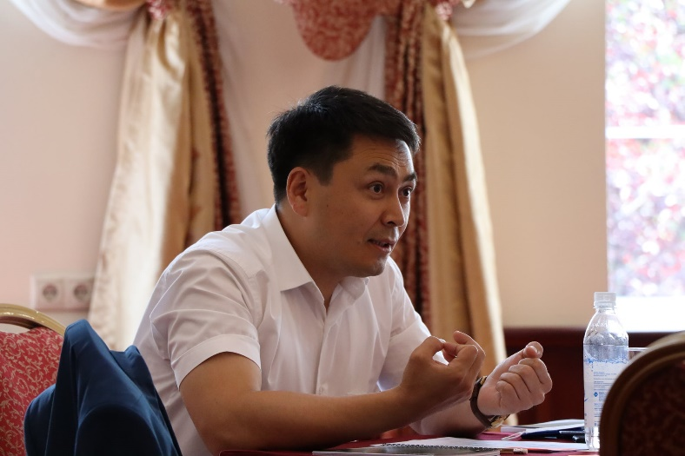
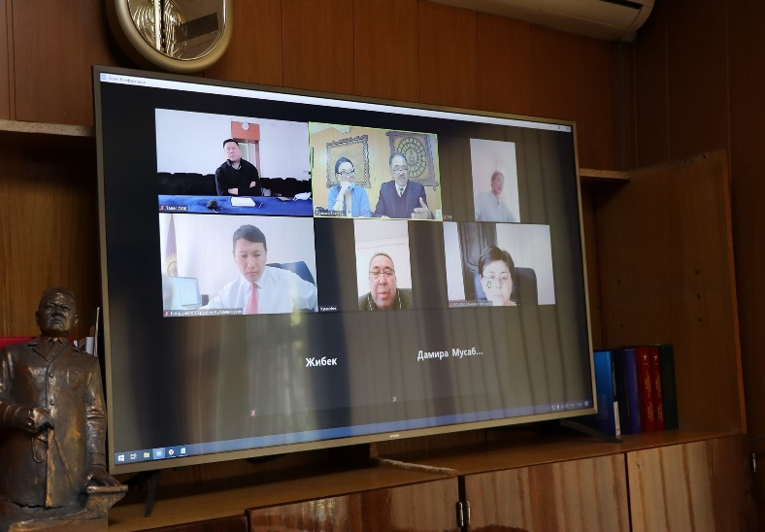
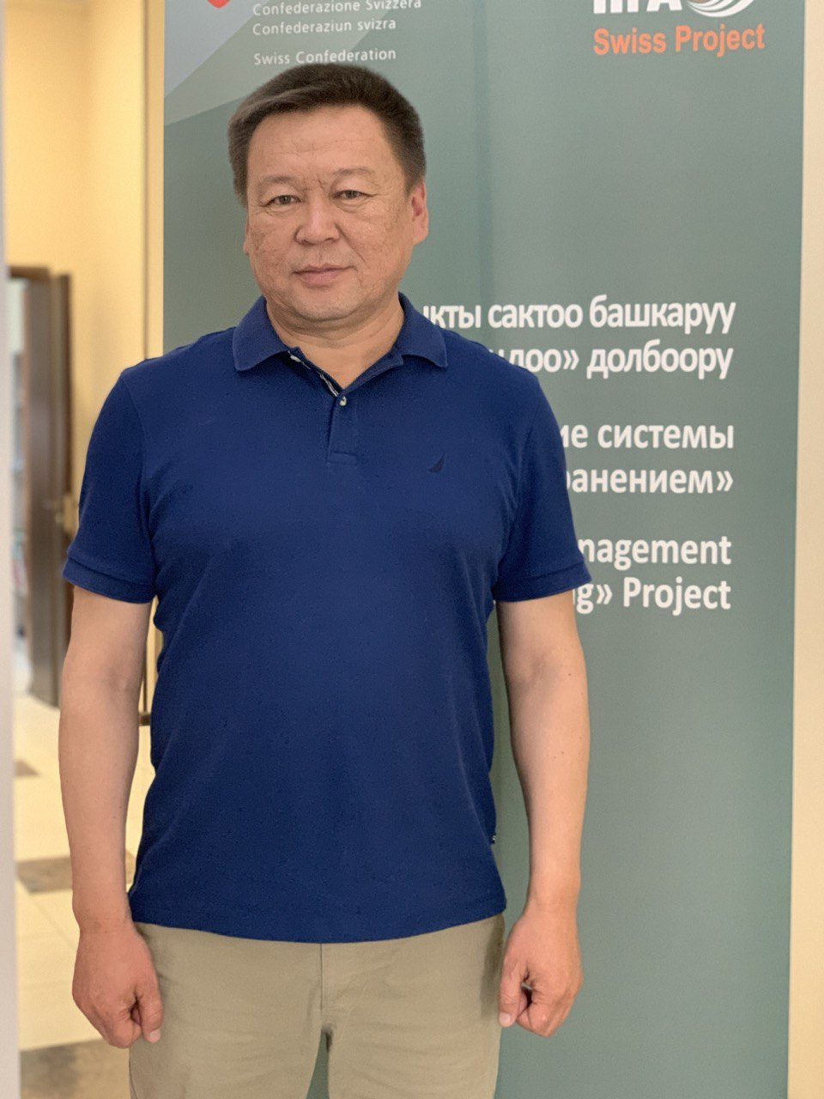
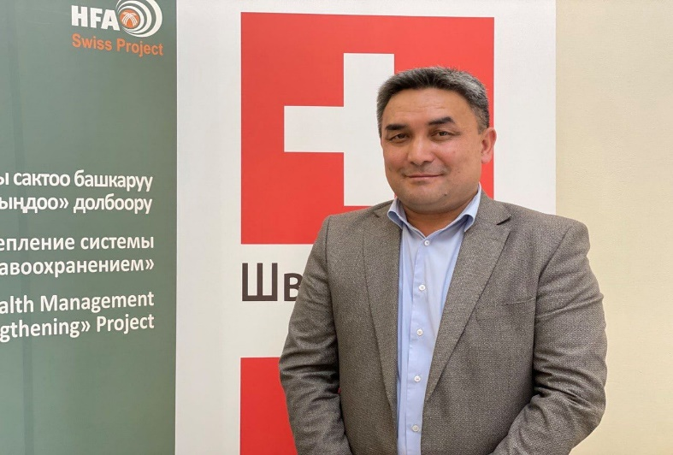
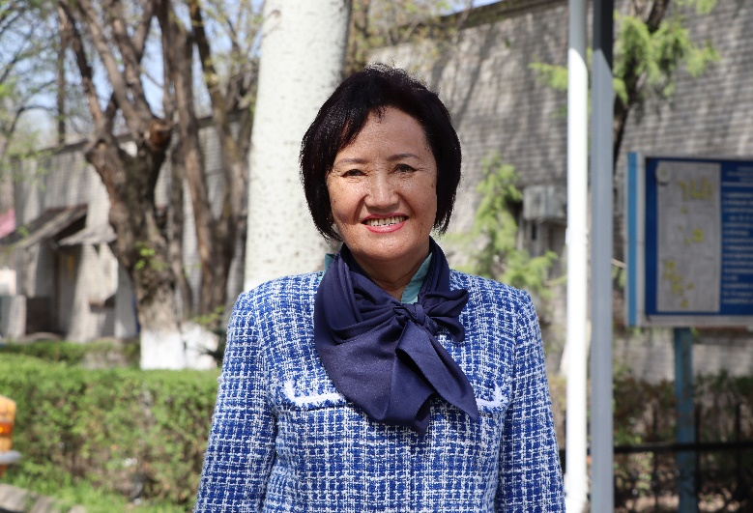
Мы вместе – и в этом наша сила!

Slide 14
Спасибо за внимание!

